Slide 1
4.11课前测
10分钟内完成

Slide 2
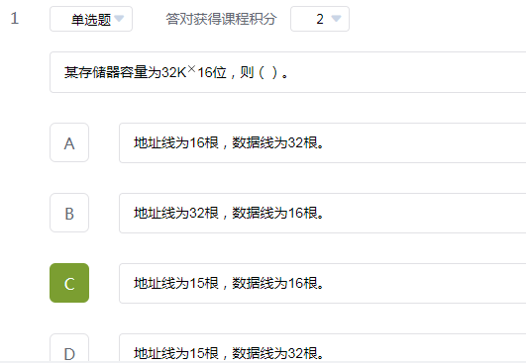

Slide 3
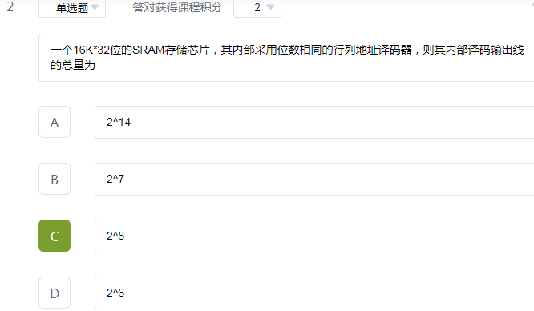

Slide 4
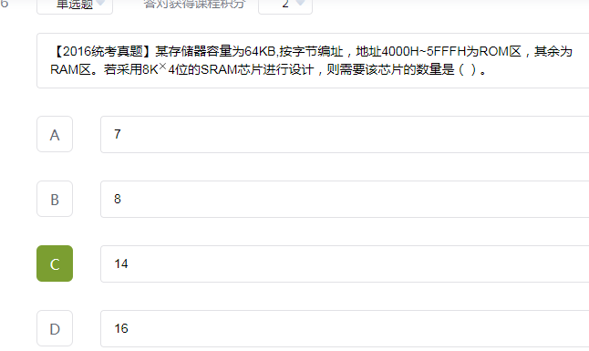

Slide 5
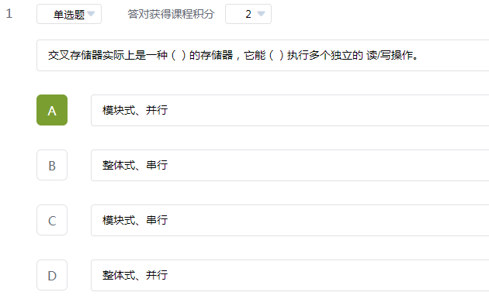

Slide 6
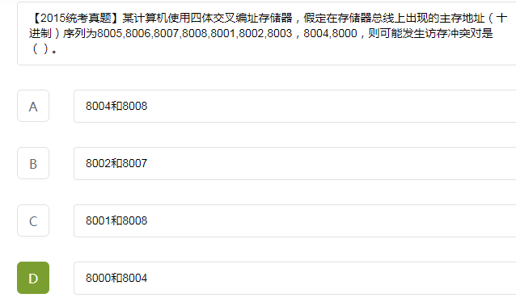
8005 | 8006 | 8007 | 8008 | 8001 | 8002 | 8003 | 8004 | 8000
M1 | M2 | M3 | M0 | M1 | M2 | M3 | M0 | M0

Slide 7
【2010统考真题】假定用若干2K×4位的芯片组成一个8K×8位的存储器，
则地址0B1FH所在芯片的最小地址是（ ）。
A 0000H
B 0600H
C 0700H
D 0800H
存储器扩展需要8片2K×4位的芯片，其中2片一组（组内并联），4组为组间串联。其中A0~A10用于片内地址单元的选择，A11~A12用于4组芯片组的选择。A13~A15为高位空余的地址线。0B1FH=000 0 1011 0001 1111B ，该地址单元所在芯片的A12A11=01,则芯片的地址范围为0000 1××× ×××× ××××
×表示任意，当任意全取0时，最小地址为0800H
当任意全取1时，最大地址为0FFFH

